Slide 1
Chào mừng các thầy cô giáo
đến dự giờ lớp 3C
Môn: TOÁN
GV: Nguyễn Thị Phương Loan

Slide 6
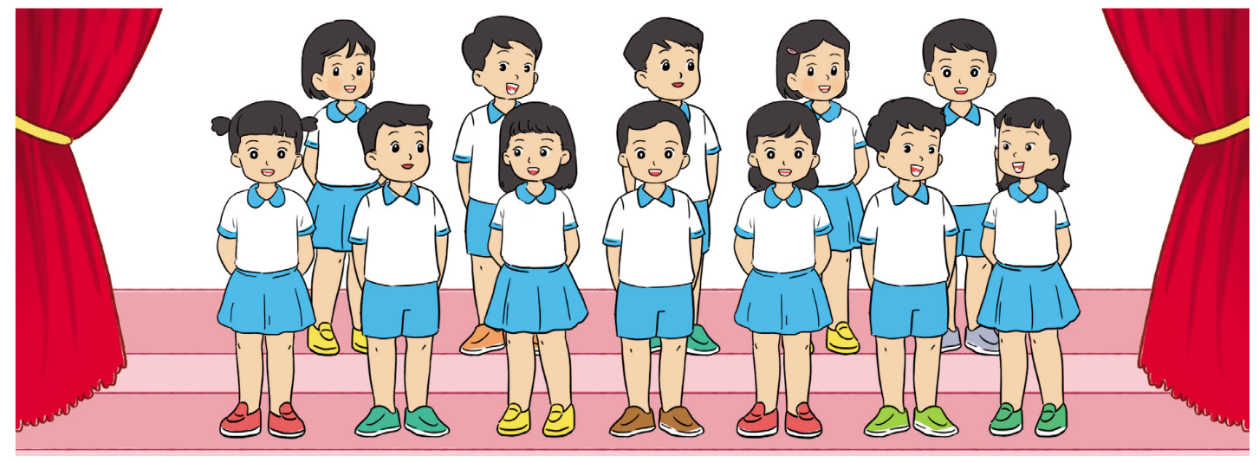
Bài toán: Hàng sau có 5 bạn, hàng trước có nhiều hơn hàng sau 2 bạn. Hỏi cả hai hàng có bao nhiêu bạn?

Slide 7
Bài toán: Hàng sau có 5 bạn, hàng trước có nhiều hơn hàng sau 2 bạn. Hỏi cả hai hàng có bao nhiêu bạn?
THẢO LUẬN
NHÓM 4

Slide 8
Bước 1: Tính hàng trước có bao nhiêu bạn.
Bước 2: Tính cả hai hàng có bao nhiêu bạn.
Bài giải
Số bạn ở hàng trước là:
5 + 2 = 7 (bạn)
Cả hai hàng có tất cả số bạn là:
5 + 7 = 12 (bạn)
Đáp số: 12 bạn.

Slide 10
Bài 1: Bể thứ nhất có 5 con cá ngựa, bể thứ hai có nhiều hơn bể thứ nhất 3 con. Hỏi cả hai bể có bao nhiêu con cá ngựa?
Bài giải:
Số con cá ngựa ở bể thứ hai là:
5 + 3 = 8 (con cá)
Số con cá ngựa ở cả hai bể là:
5 + 8 = 13 (con)
Đáp số: 13 con cá ngựa.

Slide 11
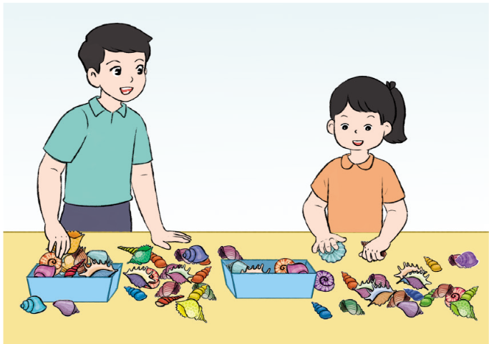
Bài 2: Anh sưu tập được 35 vỏ ốc, em sưu tập được ít hơn anh 16 vỏ ốc. Hỏi cả hai anh em sưu tập được bao nhiêu vỏ ốc?

Slide 12
Bài 2: Anh sưu tập được 35 vỏ ốc, em sưu tập được ít hơn anh 16 vỏ ốc. Hỏi cả hai anh em sưu tập được bao nhiêu vỏ ốc?
35 vỏ ốc
Anh:
16 vỏ ốc
? vỏ ốc
Em:
Bài giải:
Số vỏ ốc em sưu tập được là:
35 – 16 = 19 (vỏ ốc)
Cả hai anh em sưu tập được số vỏ ốc là:
35 + 19 = 54 (vỏ ốc)
Đáp số: 54 vỏ ốc.

Slide 13
Bài 3: Chum thứ nhất đựng 100l tương, chum thứ hai đựng ít hơn chum thứ nhất 18l tương. Hỏi cả hai chum đựng bao nhiêu lít tương?
A. Chum thứ hai đựng được ít hơn số lít tương là:
100 – 18 = 82 (l tương)
Cả hai chum đựng số lít tương là:
100 + 82 = 182 (l tương)
Đáp số:182 l tương.
B. Chum thứ hai đựng được số l tương là:
100 – 18 = 72 (l tương)
Cả hai chum đựng số l tương là:
100 + 72 = 172 (l tương)
Đáp số:172 l tương.
C. Chum thứ hai đựng được số lít tương là:
100 – 18 = 82 (l tương)
Cả hai chum đựng số lít tương là:
100 + 82 = 182 (l tương)
Đáp số:182 l tương.

Slide 14
XIN TRÂN TRỌNG CẢM ƠN THẦY CÔ
VÀ CÁC CON HỌC SINH!

